Slide 1
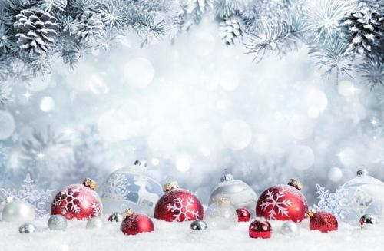
ŚWIĘTA W SZKOLE – RAZEM NAJLEPIEJ
Wspomnienia klasowych Świąt Bożego Narodzenia sprzed epidemii…

Slide 2
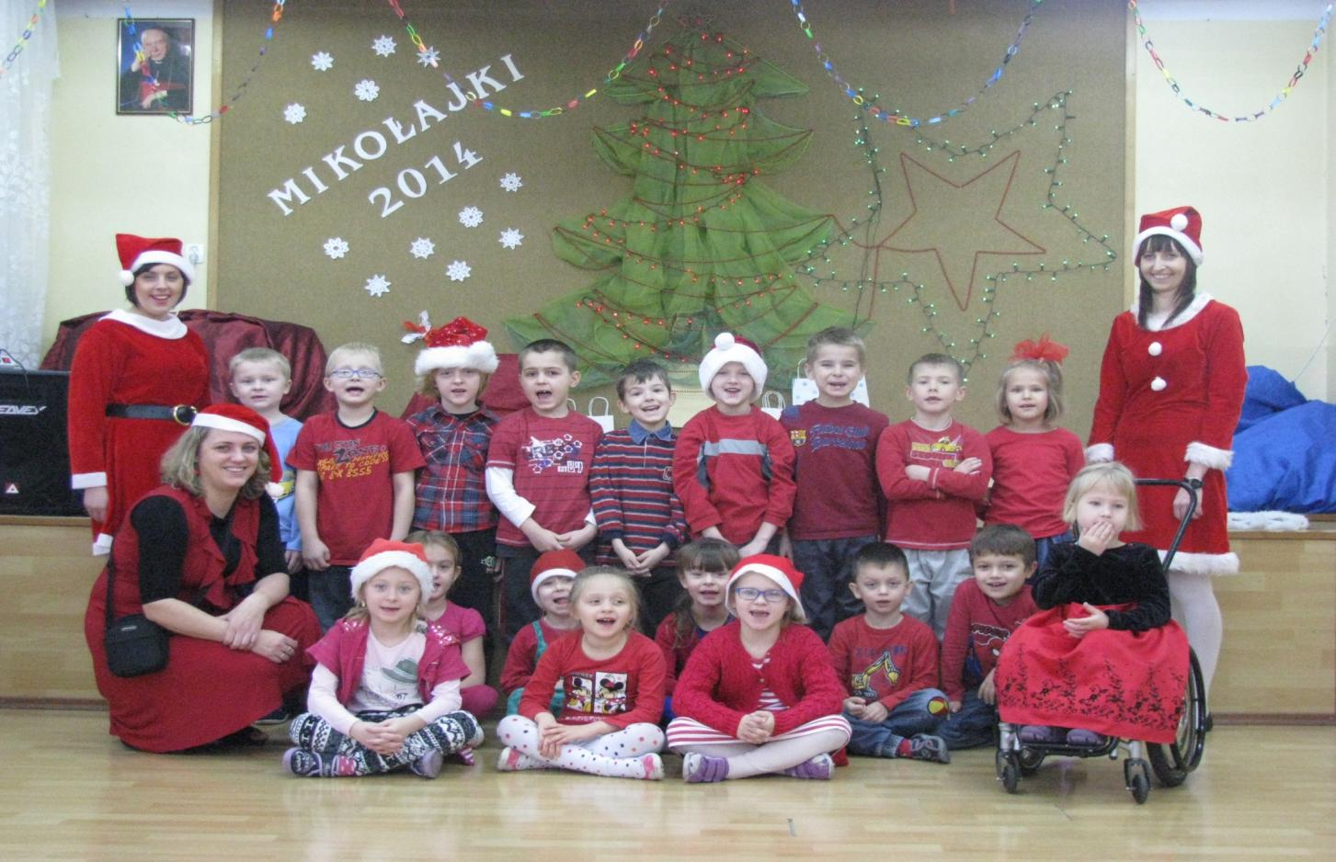
ROK SZKOLNY 2014/15 - mikołajki z animatorkami
Klasa 0b i nasza pierwsza, wspólna Wigilia

Slide 3

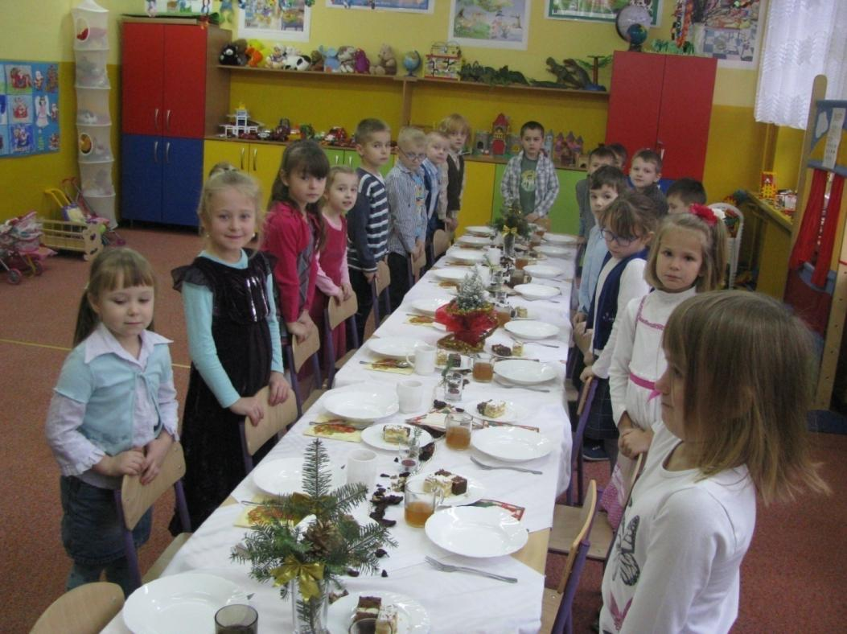
Pierwsza wspólna Wigilia w zerówce na parterze

Slide 4
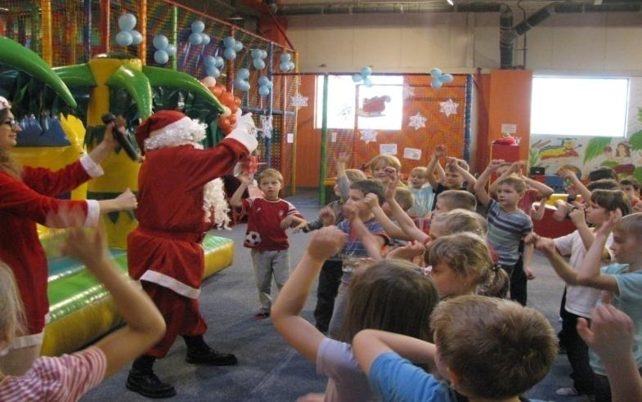
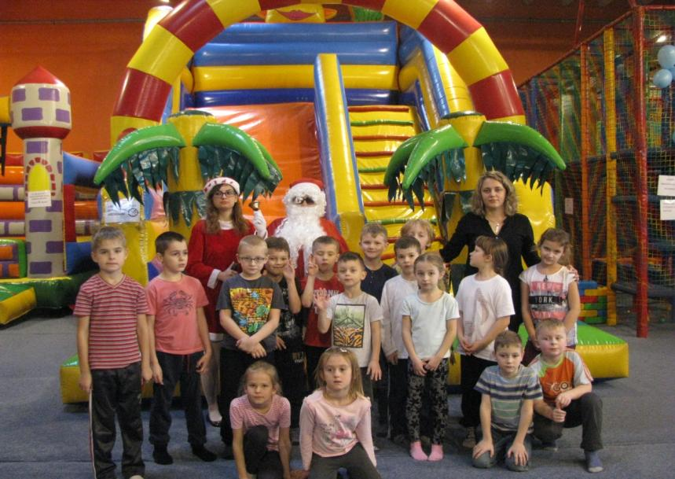
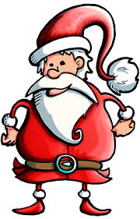
Klasa I – mikołajkowy wyjazd do Kulkolandu

Slide 5
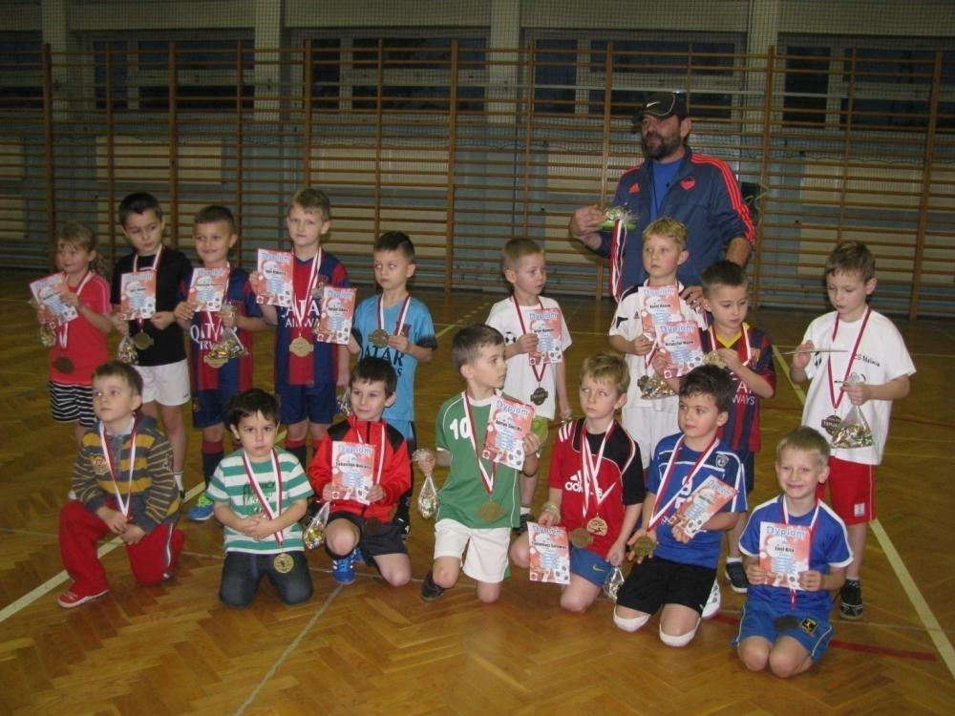

Zmagania naszych klasowych piłkarzy w turnieju mikołajkowym

Slide 6
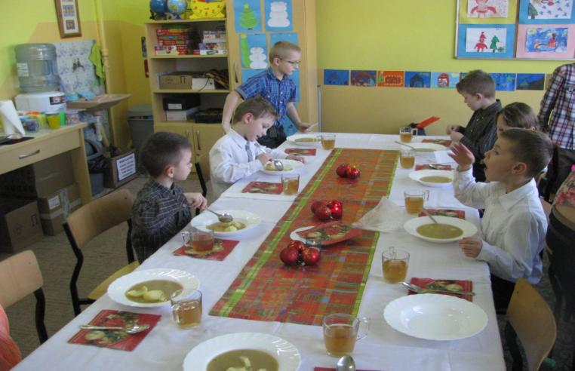

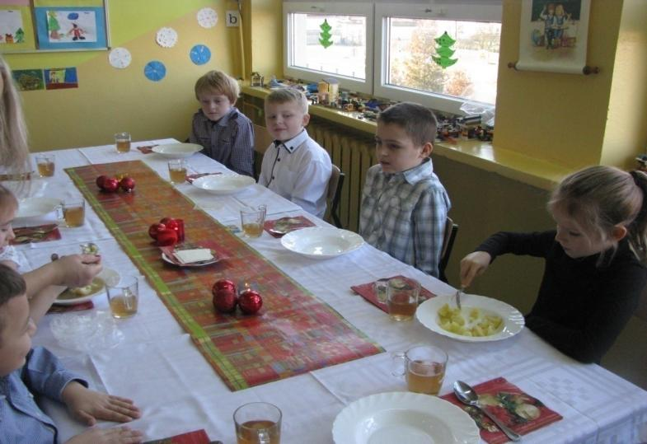
Druga wspólna Wigilia już na piętrze

Slide 7
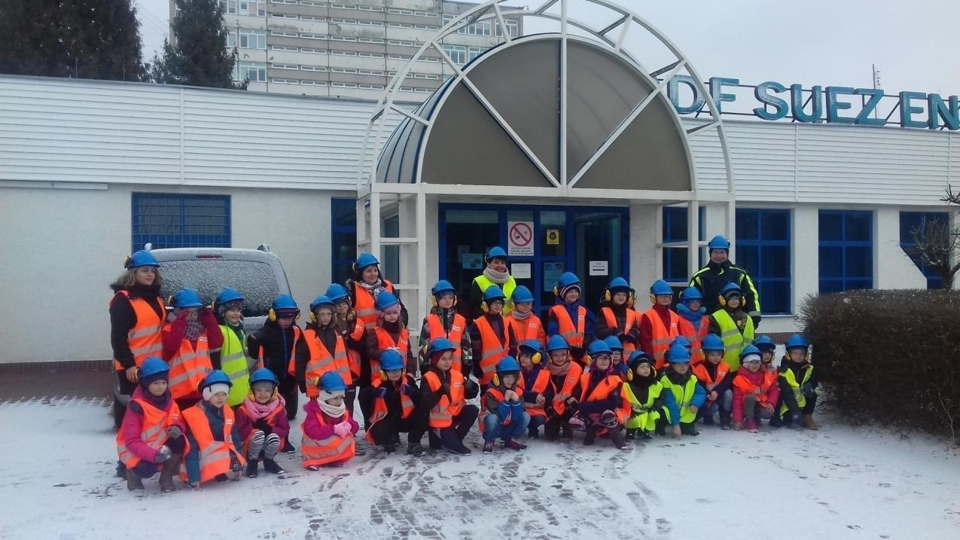
Klasa II - mikołajkowy wyjazd do elektrowni w Połańcu, do kina, pierwszy pobyt w kręgielni i wspólna pizza☺

Slide 8
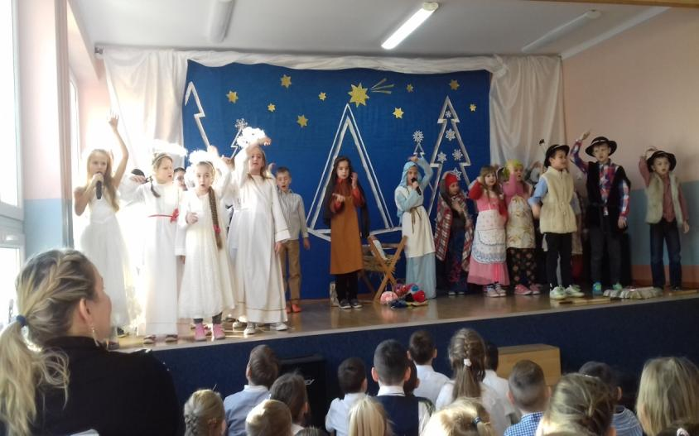

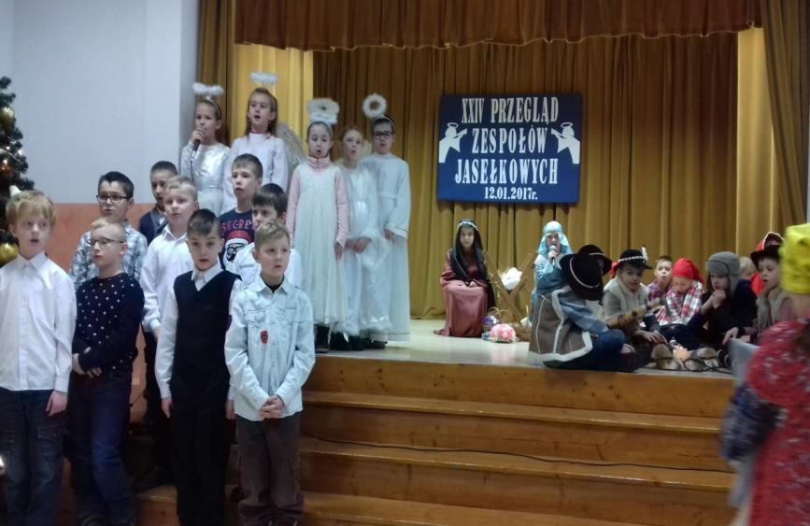

Wystąpiliśmy jako aktorzy na szkolnych i gminnych jasełkach, wystawiliśmy je także podczas kiermaszu świątecznego

Slide 9
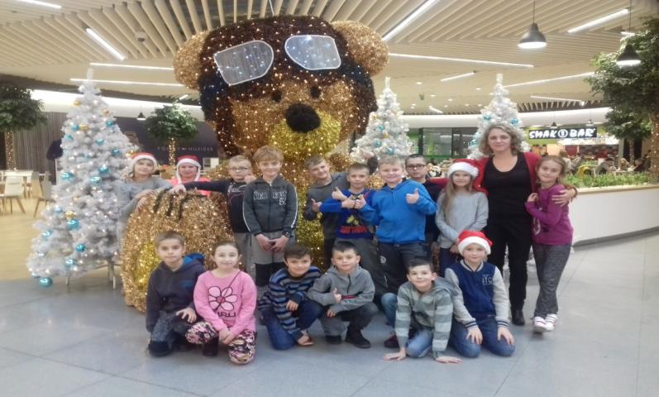
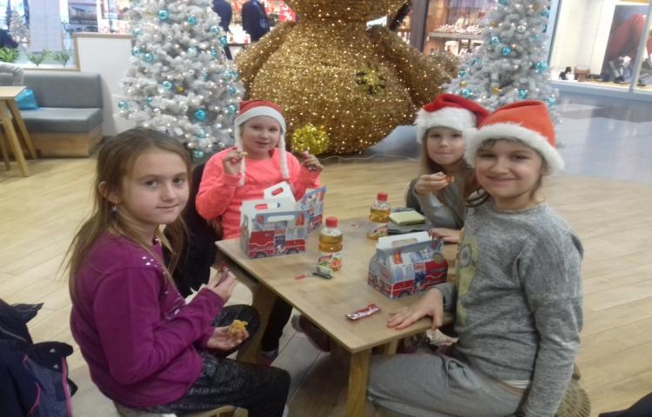
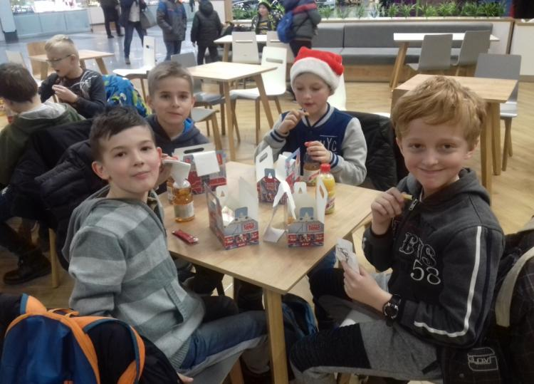
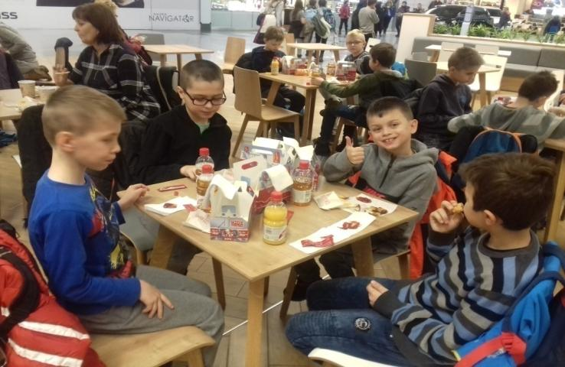
Klasa III – mikołajki w kinie i w KFC w Navigatorze

Slide 10
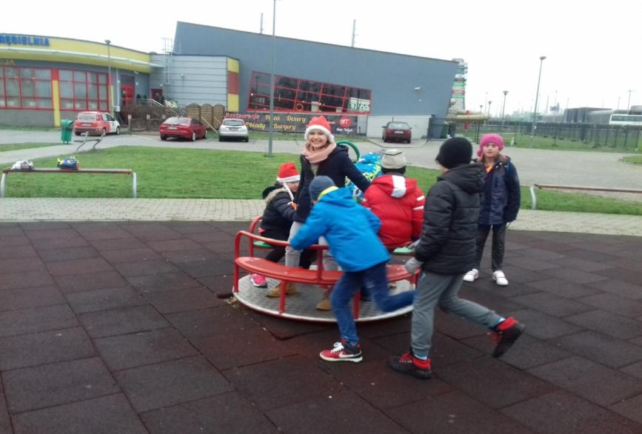

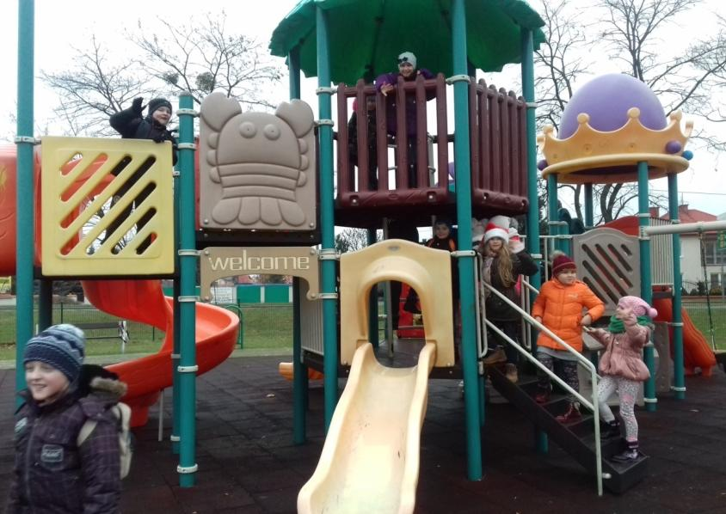
Zabawy na świeżym powietrzu w drodze do Kulkolandu

Slide 11
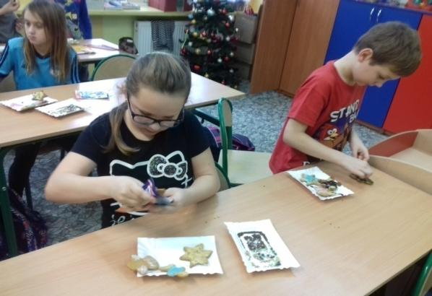
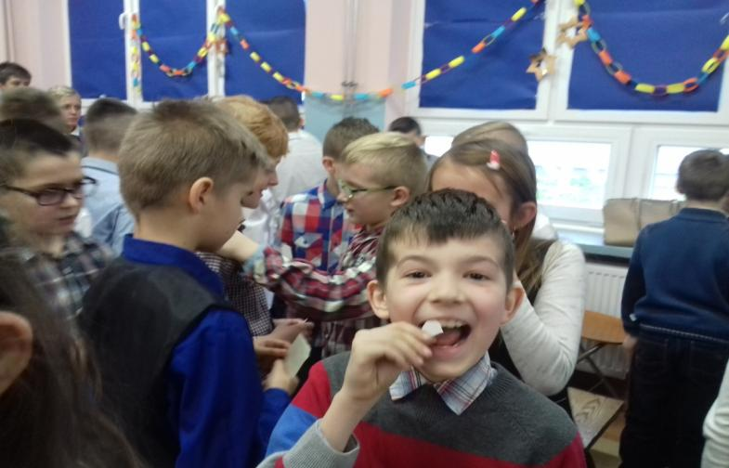
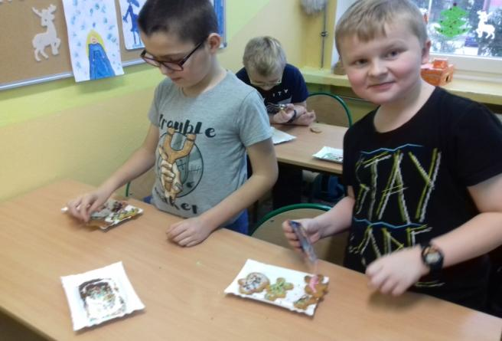
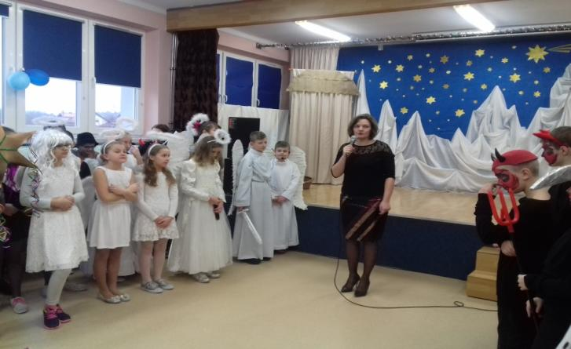
Ozdabialiśmy świąteczne pierniczki i było bardzo wesoło☺ Potem były szkolne jasełka i dzielenie się opłatkiem.

Slide 12
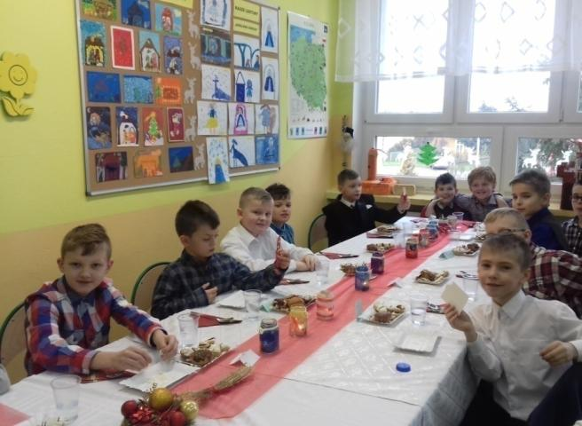
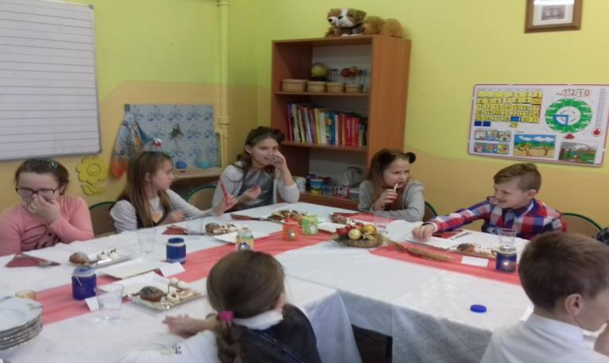
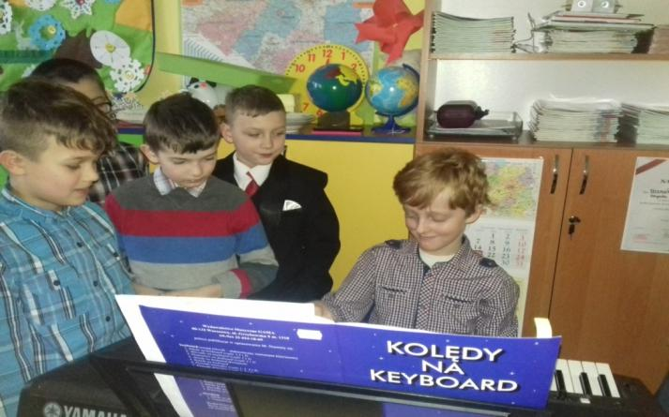

Zasiedliśmy kolejny raz do klasowej Wigilii, którą umilała muzyka na żywo☺

Slide 13
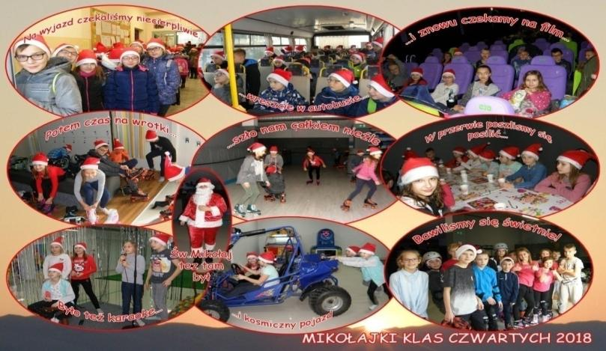
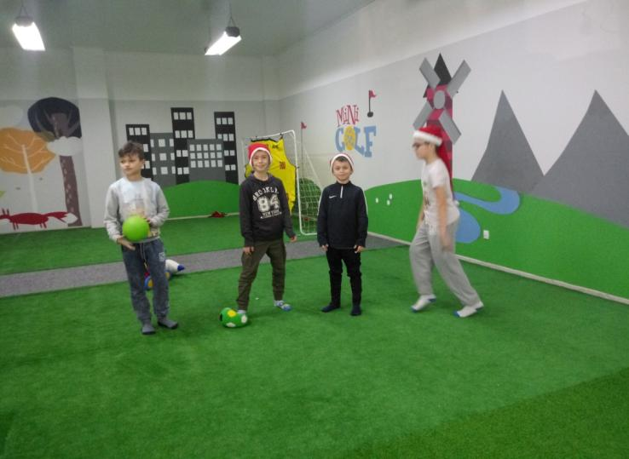
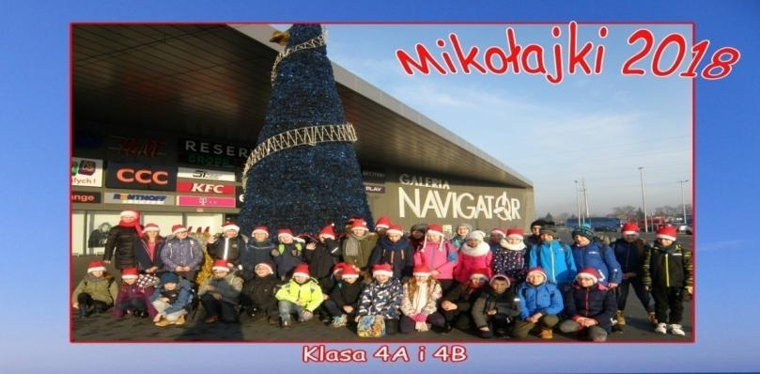
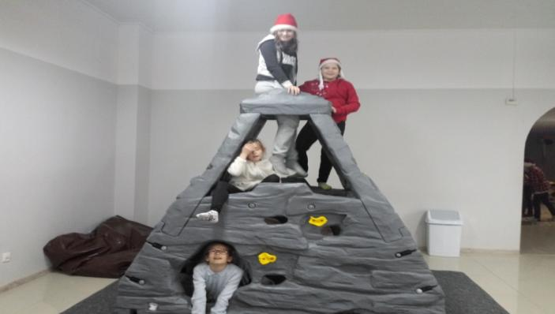
Klasa IV przyniosła dużo zmian, ale nie w naszych mikołajkowych zwyczajach☺ Był wyjazd do kina i wrotkarni☺

Slide 14
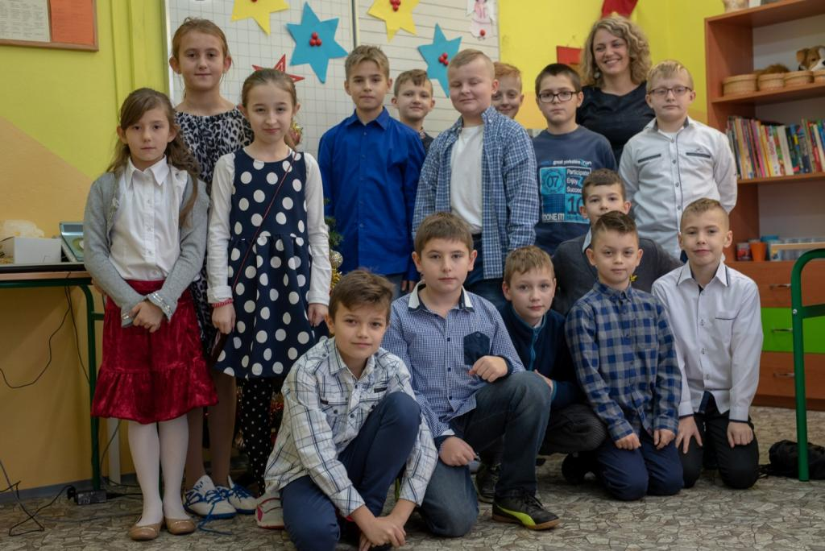

A potem nasza klasowa Wigilia – czas spędzony razem przy barszczyku i słodkościach☺

Slide 15
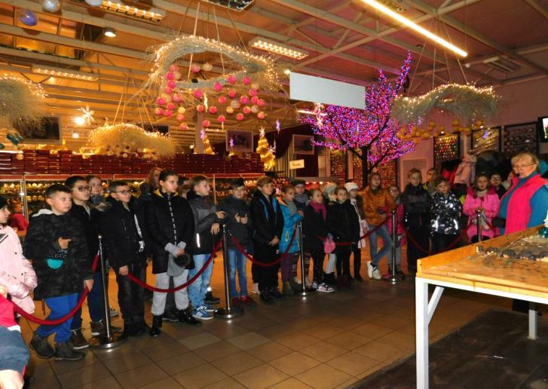
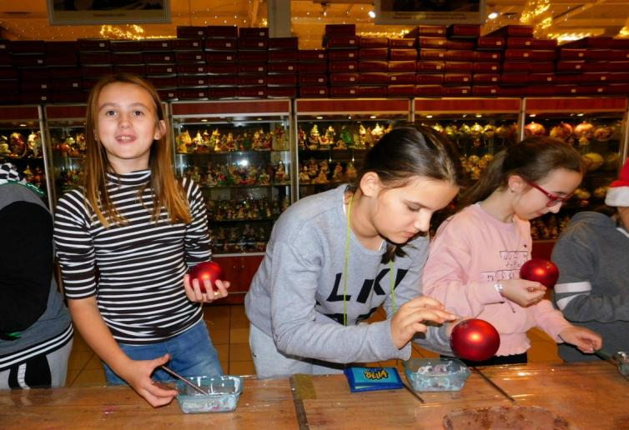
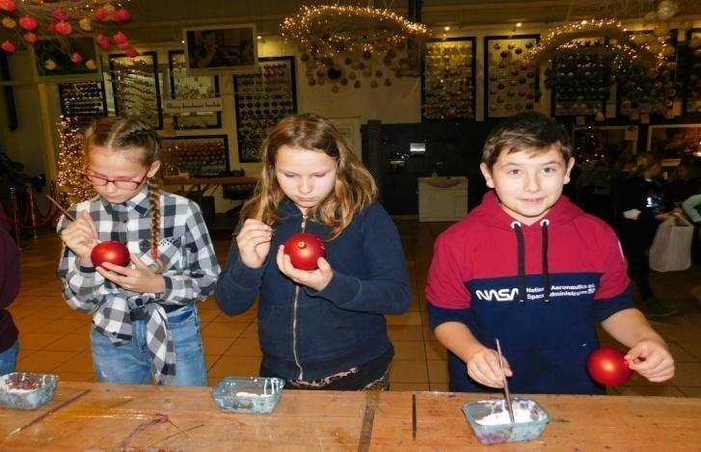
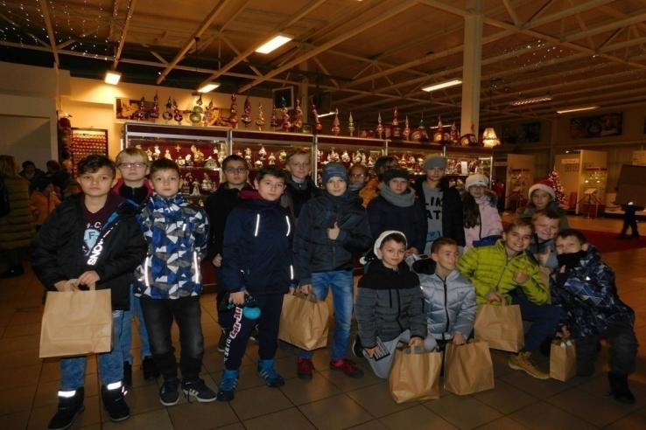
W V klasie mikołajki spędziliśmy w Muzeum Bombki Choinkowej w Nowej Dębie.

Slide 16
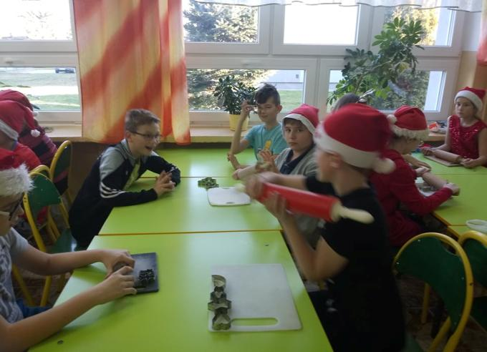
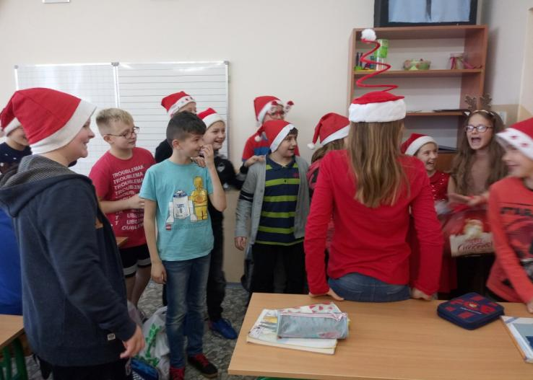
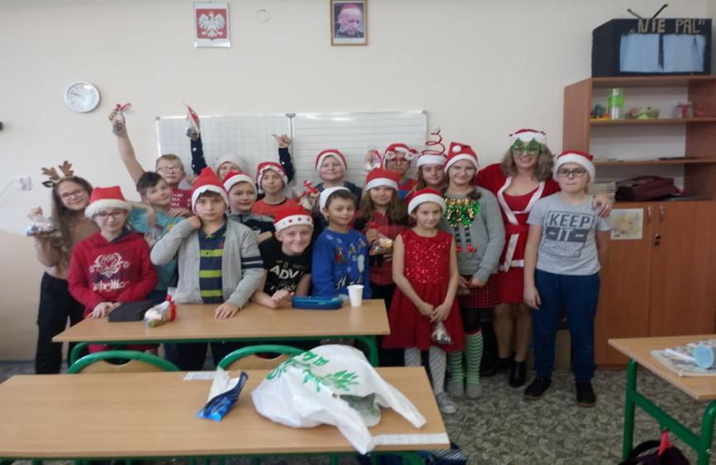
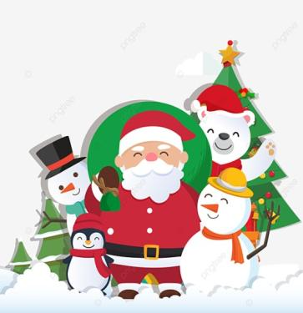
Ale w szkole też świętowaliśmy: piekliśmy pierniczki na szkolny kiermasz i obchodziliśmy Dzień Świątecznego Sweterka☺.

Slide 17
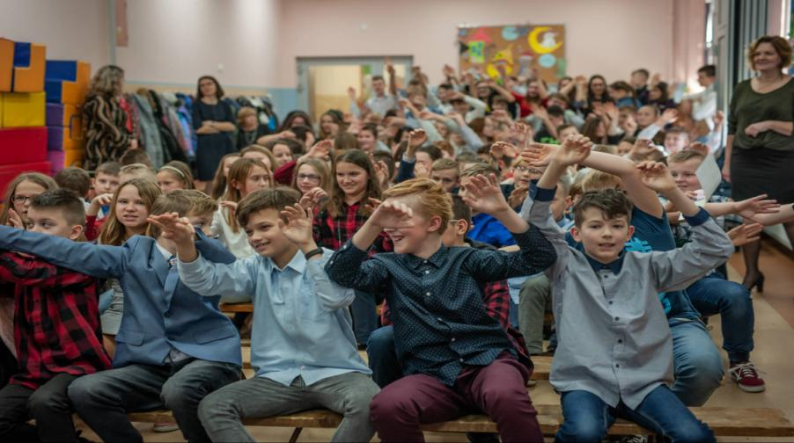

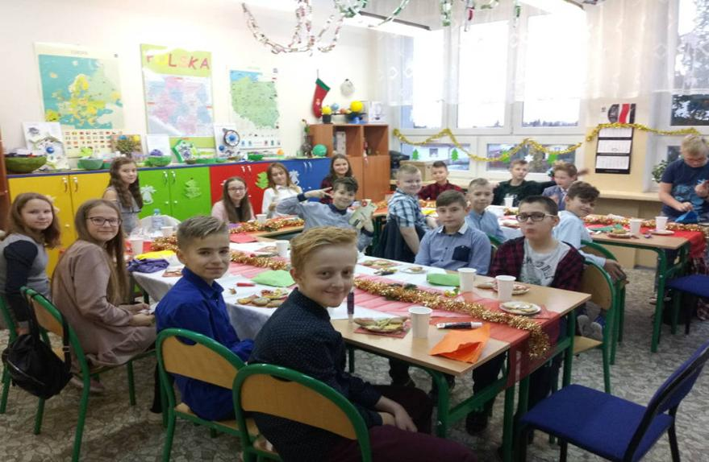

Potem były szkolne jasełka i wspólna Wigilia. Bawiliśmy się świetnie – jak zawsze☺

Slide 18
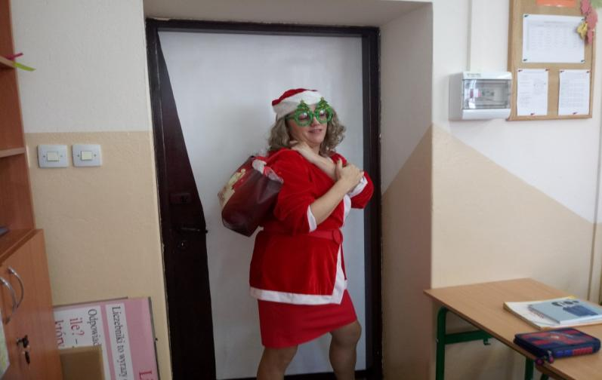
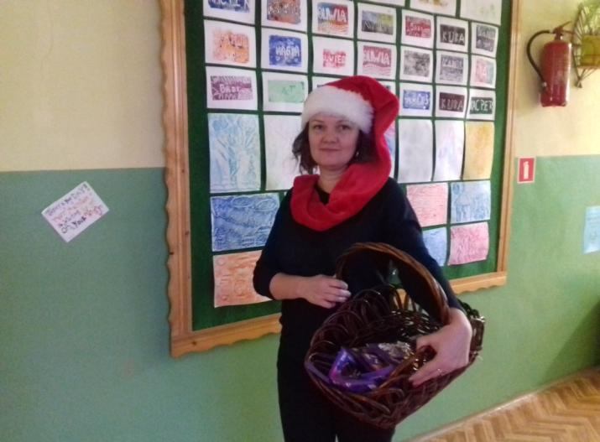
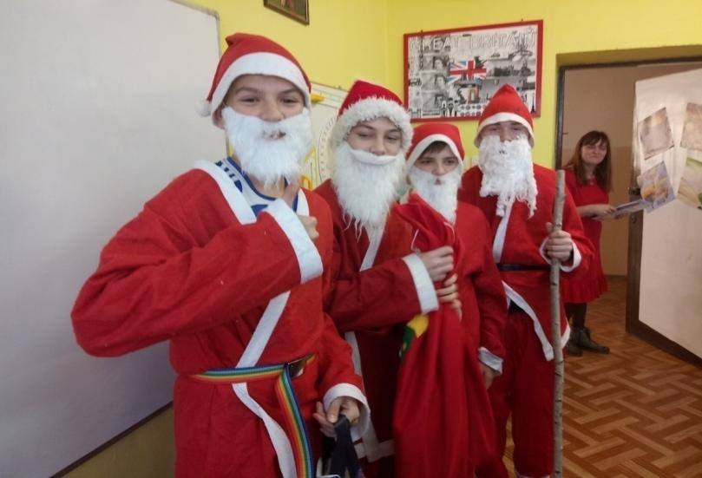
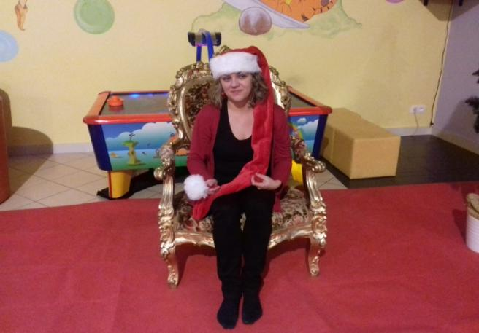
Święty Mikołaj zawsze o nas pamiętał, bo jesteśmy wyjątkowo „grzeczną” klasą. Pojawiał się pod różnymi postaciami…

Slide 19

Jedno wiemy na pewno – bardzo za sobą tęsknimy☺ Szczególnie w takie dni, które od lat spędzamy razem
Epidemia i zdalna nauka pokazała nam jak bardzo potrzebujemy siebie wzajemnie☺
Dlatego, kiedy życie wróci do normalności, doceńmy się
nawzajem, okazujmy sobie życzliwość i bądźmy serdeczni☺
Nie kłócimy się i nie dokuczajmy sobie, bo szkoda na to czasu – możemy go spędzić w przyjemniejszy sposób☺
Pamiętajmy, że nasza klasa – to nasza szkolna rodzina,
w której każdy jest ważny i bardzo potrzebny☺

Slide 20
Kochani Uczniowie Klasy VIa!
Pragnę złożyć Wam najlepsze życzenia świąteczne
i noworoczne. Życzę wszystkim zdrowia i spełnienia wszystkich marzeń. Bardzo chciałabym spędzać z Wami czas na żywo, a nie oglądać Was na monitorze mojego komputera. Tęsknię za naszymi wyjazdami, spotkaniami i lekcjami w szkole. Pamiętajcie, że myślę o Was i zawsze jestem do Waszej dyspozycji. Mam nadzieję, że rok 2021 przyniesie nam wszystkim lepsze dni. Życzę Wam odpoczynku w ferie – zwłaszcza od komputera i do zobaczenia 18 stycznia – pewnie jeszcze zdalnie, ale miejmy nadzieję, że już na krótko☺
Wychowawczyni Katarzyna Sikora

